Slide 1
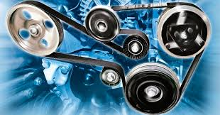
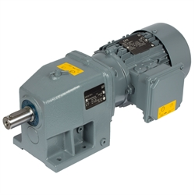
Hajtástechnika

Slide 2
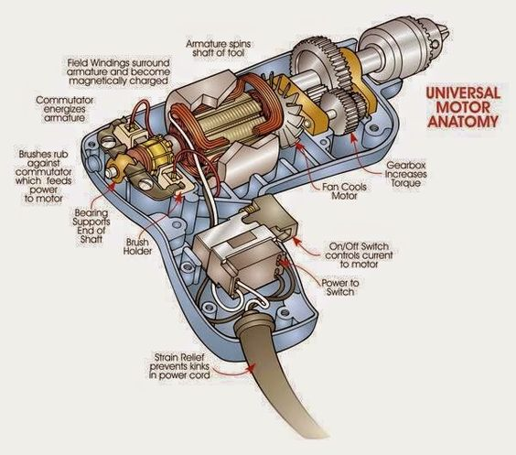
Hajtástechnika
A hajtóelemekkel ill.hajtásokkal foglalkozó tudományterület a hajtástechnika.
Cél
2 vagy több gépelem összekapcsolása
Fordulatszámváltás(áttétel)
Nyomatékváltás
Teljesítmény leágaztatás
Az átalakítás módja
Fokozatmentes
Merev fokozat/áttétel
Elvárás
Kis teljesítmény veszteség melletti átalakítás, azaz jó hatásfok

Slide 3
Hajtóművek
Összetett gépelem, amely a hajtó és a hajtott gép közötti teljesítmény átvitelt végez
A hajtómű feladata
Nyomaték
Erő
Fordulatszám
Sebesség
Legtöbb esetben a kívánt módosítást állandó áttétellel alakítják át.

Slide 4
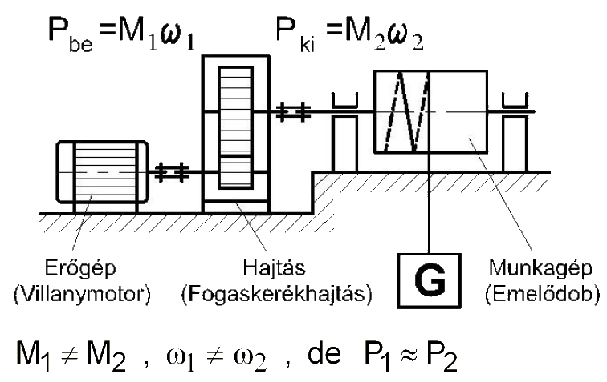
Hajtás/hajtómű alkalmazása

Slide 5
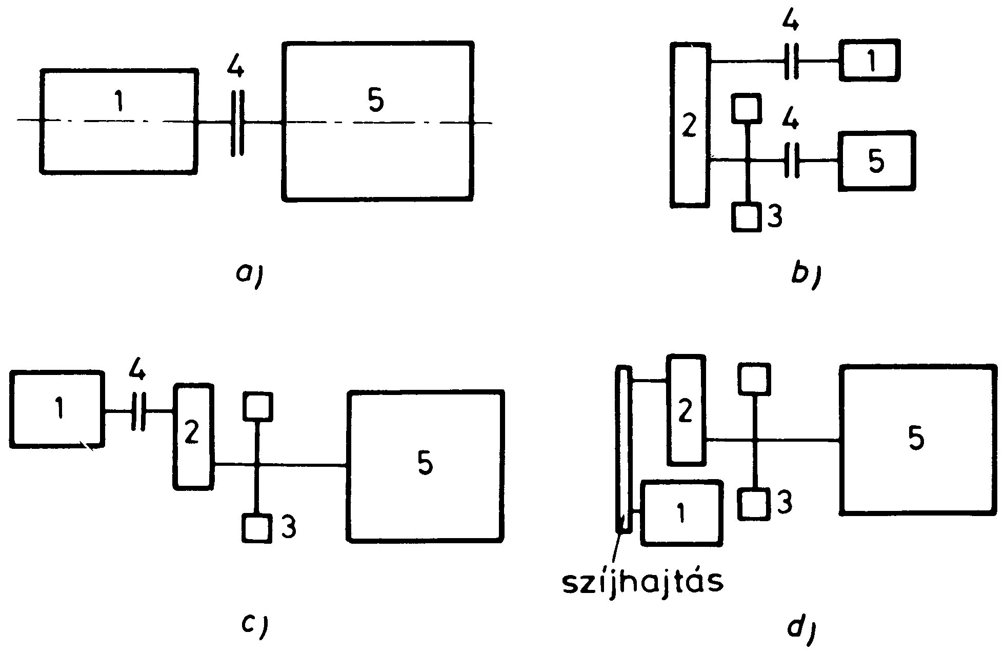
Hajtáselrendezés

Slide 6
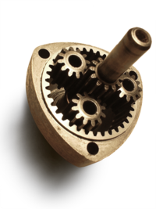
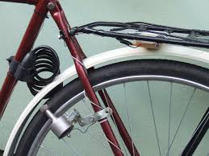
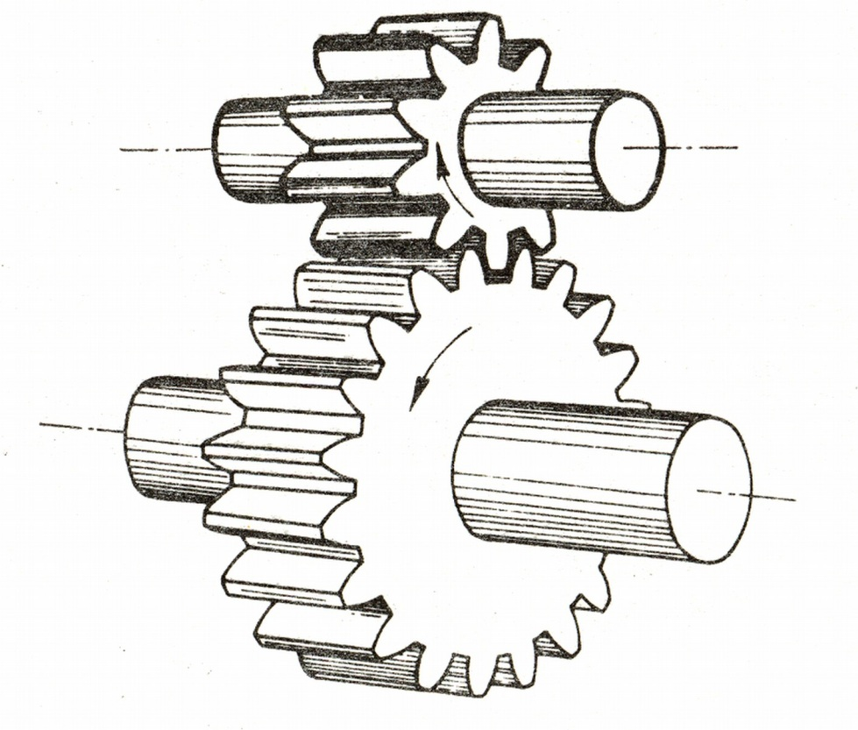
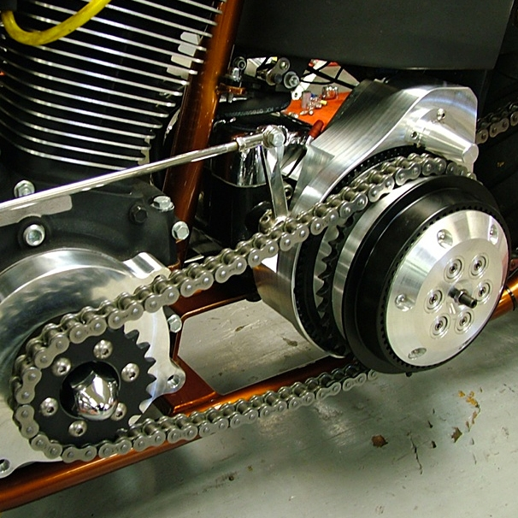
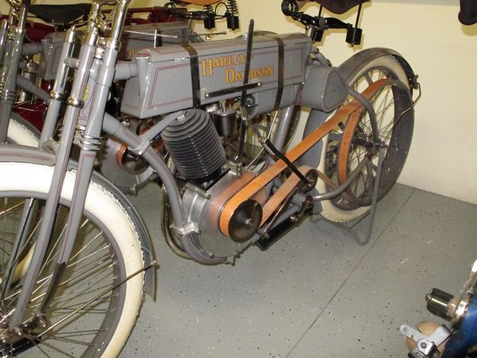
Hajtóművek csoportosítása
Állandó áttételű hajtások
Egytengelyű
Bolygókerékhajtás
Párhuzamos tengelyű
Hengersfogaskerék-hajtás
Dörzskerékhajtás
Vonóelemes surlódó-hajtás
Lánchajtás

Slide 7
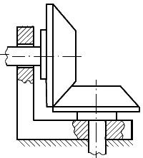
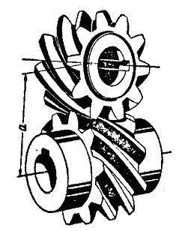
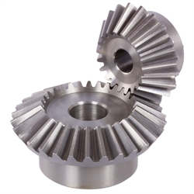
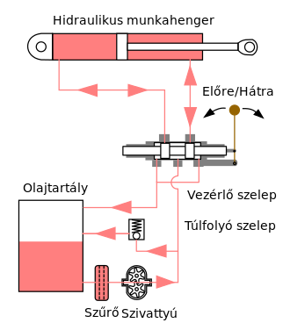
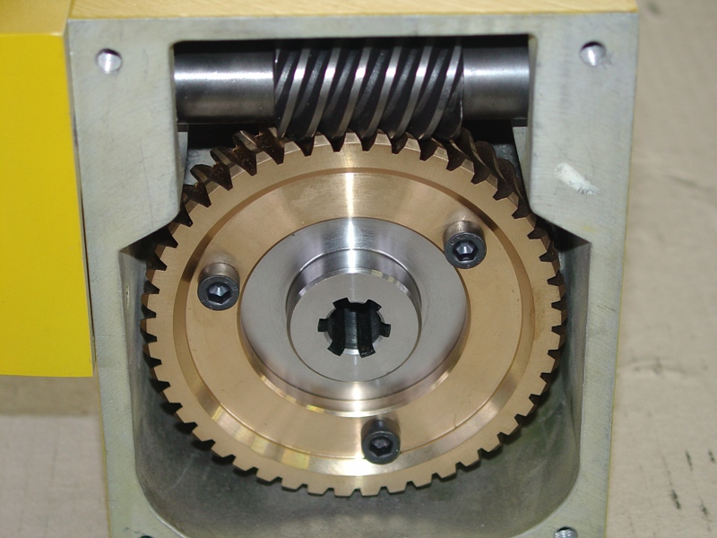
Hajtóművek csoportosítása
Állandó áttételű hajtások
Egymást metsző tengelyű
Kúpkerékhajtás
Kúpos dörzskerékhajtás
Kitérő tengelyű
Csigahajtás
Csavarkerékhajtás
Tetszőleges
Hidrosztatikus hajtómű

Slide 8
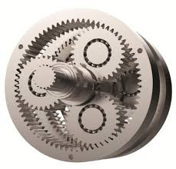
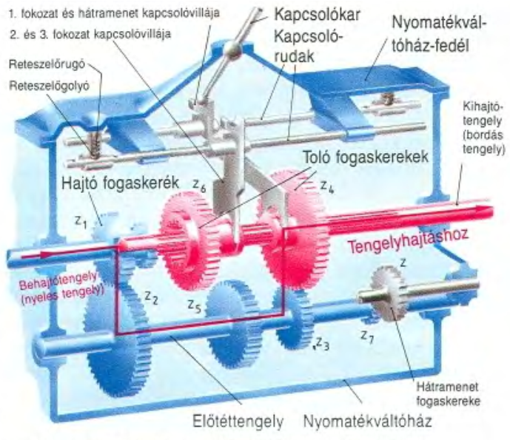
Hajtóművek csoportosítása
Fokozatonként beállítható áttételű hajtások
Egytengelyű
Bolygókerekes hajtómű
Párhuzamos tengelyű
Hengeresfogaskerék hajtás

Slide 9
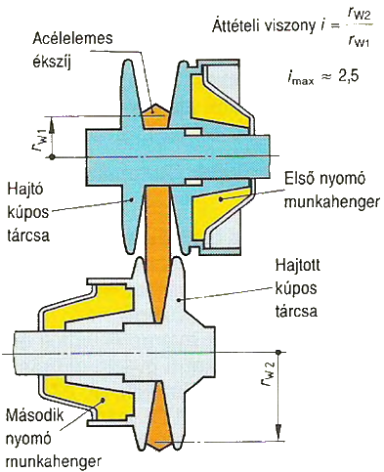
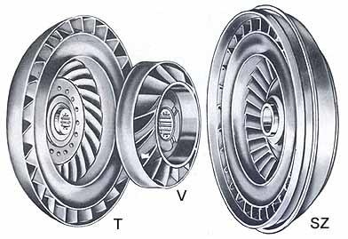
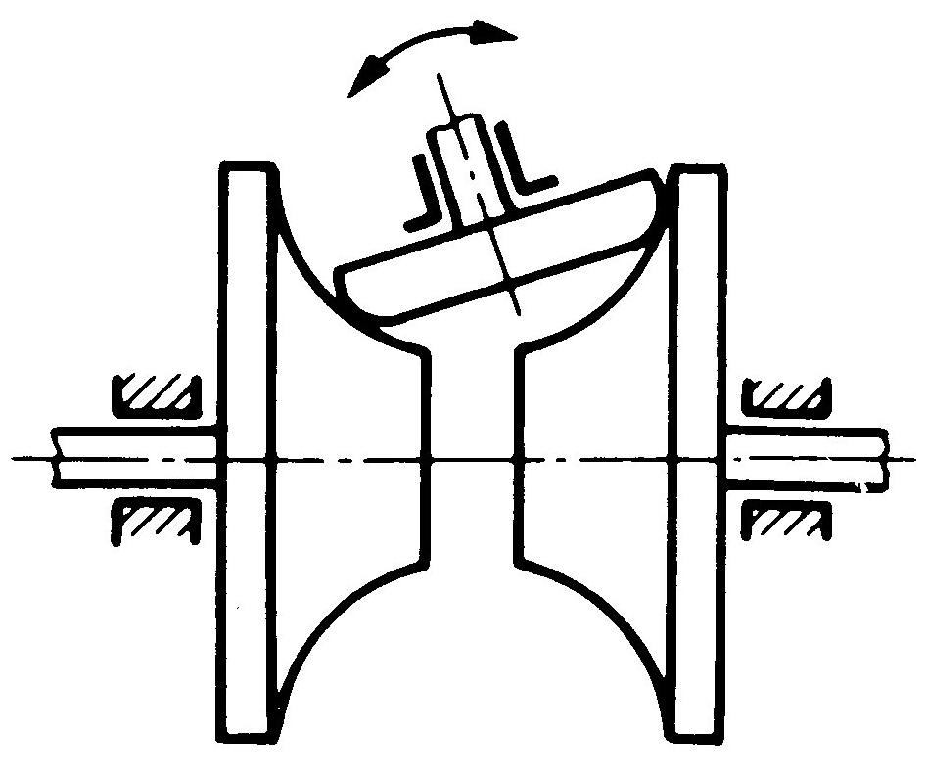
Hajtóművek csoportosítása
Fokozatmentesen beállítható áttételű hajtások
Egytengelyű
Hidrodinamikus hajtómű
Párhuzamos tengelyű
Dörzskerékhajtás
Vonóelemes surlódóhajtás
Egymást metsző tengelyű
Kúpos dörzskerékhajtás

Slide 10
Hajtóművek csoportosítása
Forgásirányváltó hajtás
Gyakorlatilag minden fokozatmentesen állítható hajtás
Egytengelyű
Bolygókerék hajtás
Párhuzamos tengelyű
Hengeresfogaskerék-hajtás

Slide 11
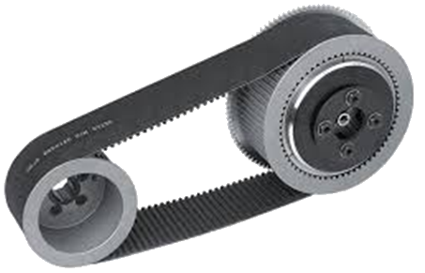
Hajtóművek csoportosítása Kapcsolat jellege szerint
Erőzáró kapcsolat - Surlódó erő
Dörzskerékhajtás
Szíjhajtás
Alakzáró kapcsolat - Kényszerkapcsolat
Fogaskerekes hajtás
Lánchajtás
Fogazott szíjhajtás

Slide 12
Hajtómű választás
Tengelytáv
Átviendő teljesítmény mértéke
Áttételezés
Állandó
Periódikus
Költség
Helyszükséglet, szerkezeti kialakítás
Zajtalan járás
Hatásfok

Slide 13
Hajtástechnikai jellemzők
A hajtásláncon keresztülmenő teljesítmény-, ill. energiafolyam jellemzésére az alábbi jellemzőket használjuk:
Hajtónyomaték, T
Szögsebesség, ω
Fordulatszám, n
$$i_{1n}=\frac{ω_{1}}{ω_{n}}=\frac{n_{1}}{n_{n}}$$
$$η_{12}=\frac{P_{2}}{P_{1}}$$

Slide 14
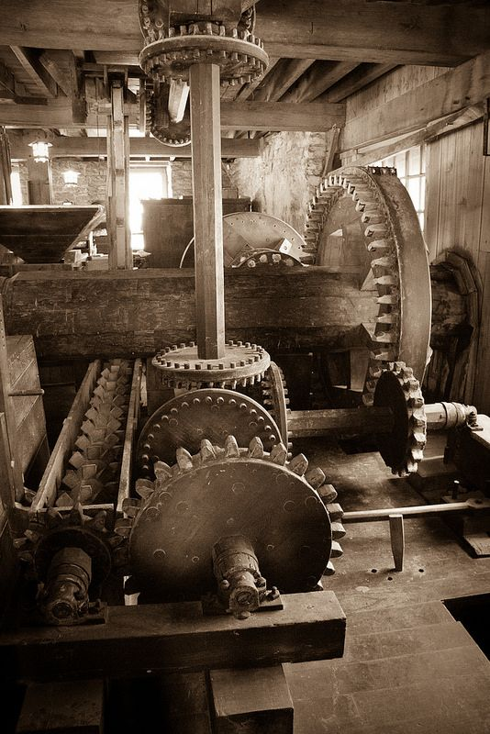
Fogaskerékhajtások
Alakzáró kényszerkapcsolat
Forgó mozgást továbbít

Slide 15
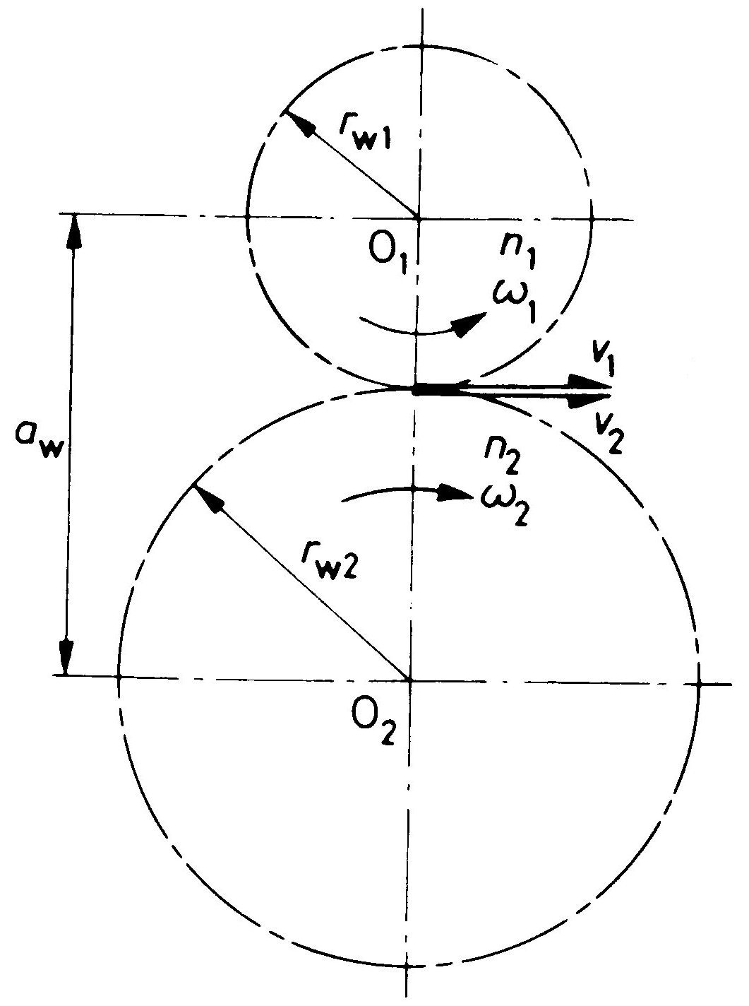
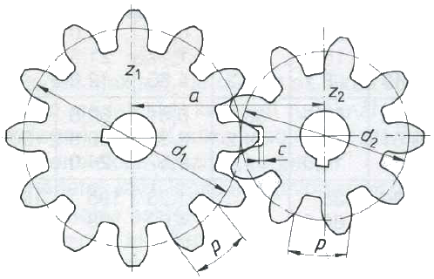
Fogaskerékhajtások
$$i=\frac{ω_{1}}{ω_{2}}=\frac{n_{1}}{n_{2}}=\frac{r_{2}}{r_{1}}=\frac{d_{2}}{d_{1}}$$
$$fogszámviszony:$$
$$u=\frac{z_{2}}{z_{1}}$$

Slide 16
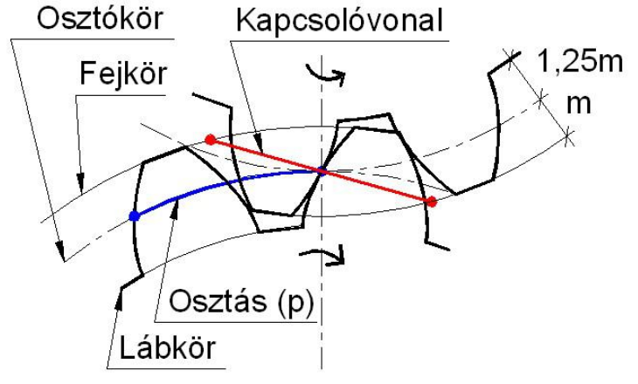
Fogaskerékhajtások

Slide 17
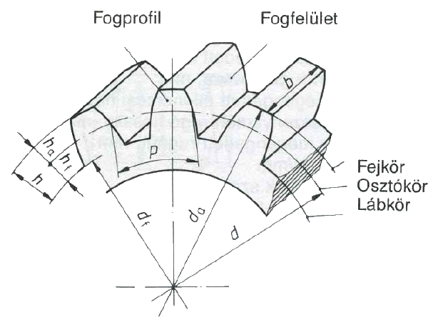
Fogaskerékhajtások
Jellemző geometriai adatok:
Fogszám, z
Modul, m
Osztás, p
Osztókör átmérő, d
$$m=\frac{p}{π}$$
$$p=m∙π$$
$d=m∙$z
$$d_{a}=d+2m$$
$$d_{1}=d−2(m+c)$$
$$h_{a}=m$$

Slide 18
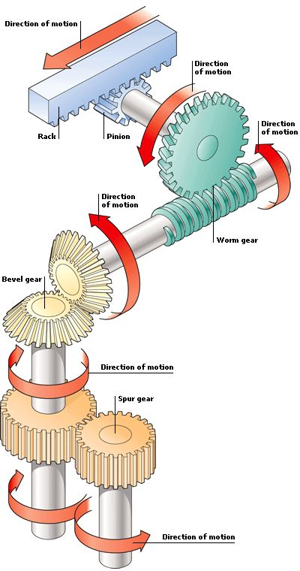
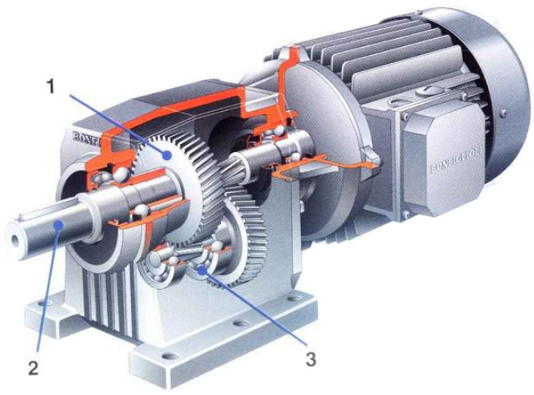
Fogaskerékhajtások
Csoportosítás:
A fogaskerekeket a
kapcsolódó fogaskerekek
tengelyvonalainak
viszonylagos helyzete szerint.
Párhuzamos
Hengeres hajtások
Metsződő
Kúpos hajtások
Kitérő
Csigahajtások
Csavarhajtások

Slide 19
Kitérő tengelyvonalú fogaskerékhajtások

Slide 20
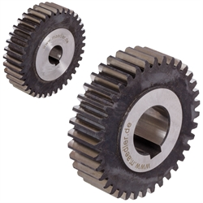
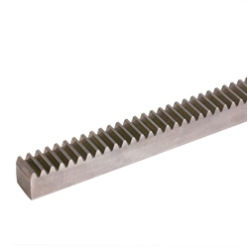
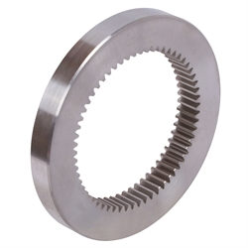
Párhuzamos tengelyvonalú fogaskerékhajtások
Egyenes fogazat

Slide 21
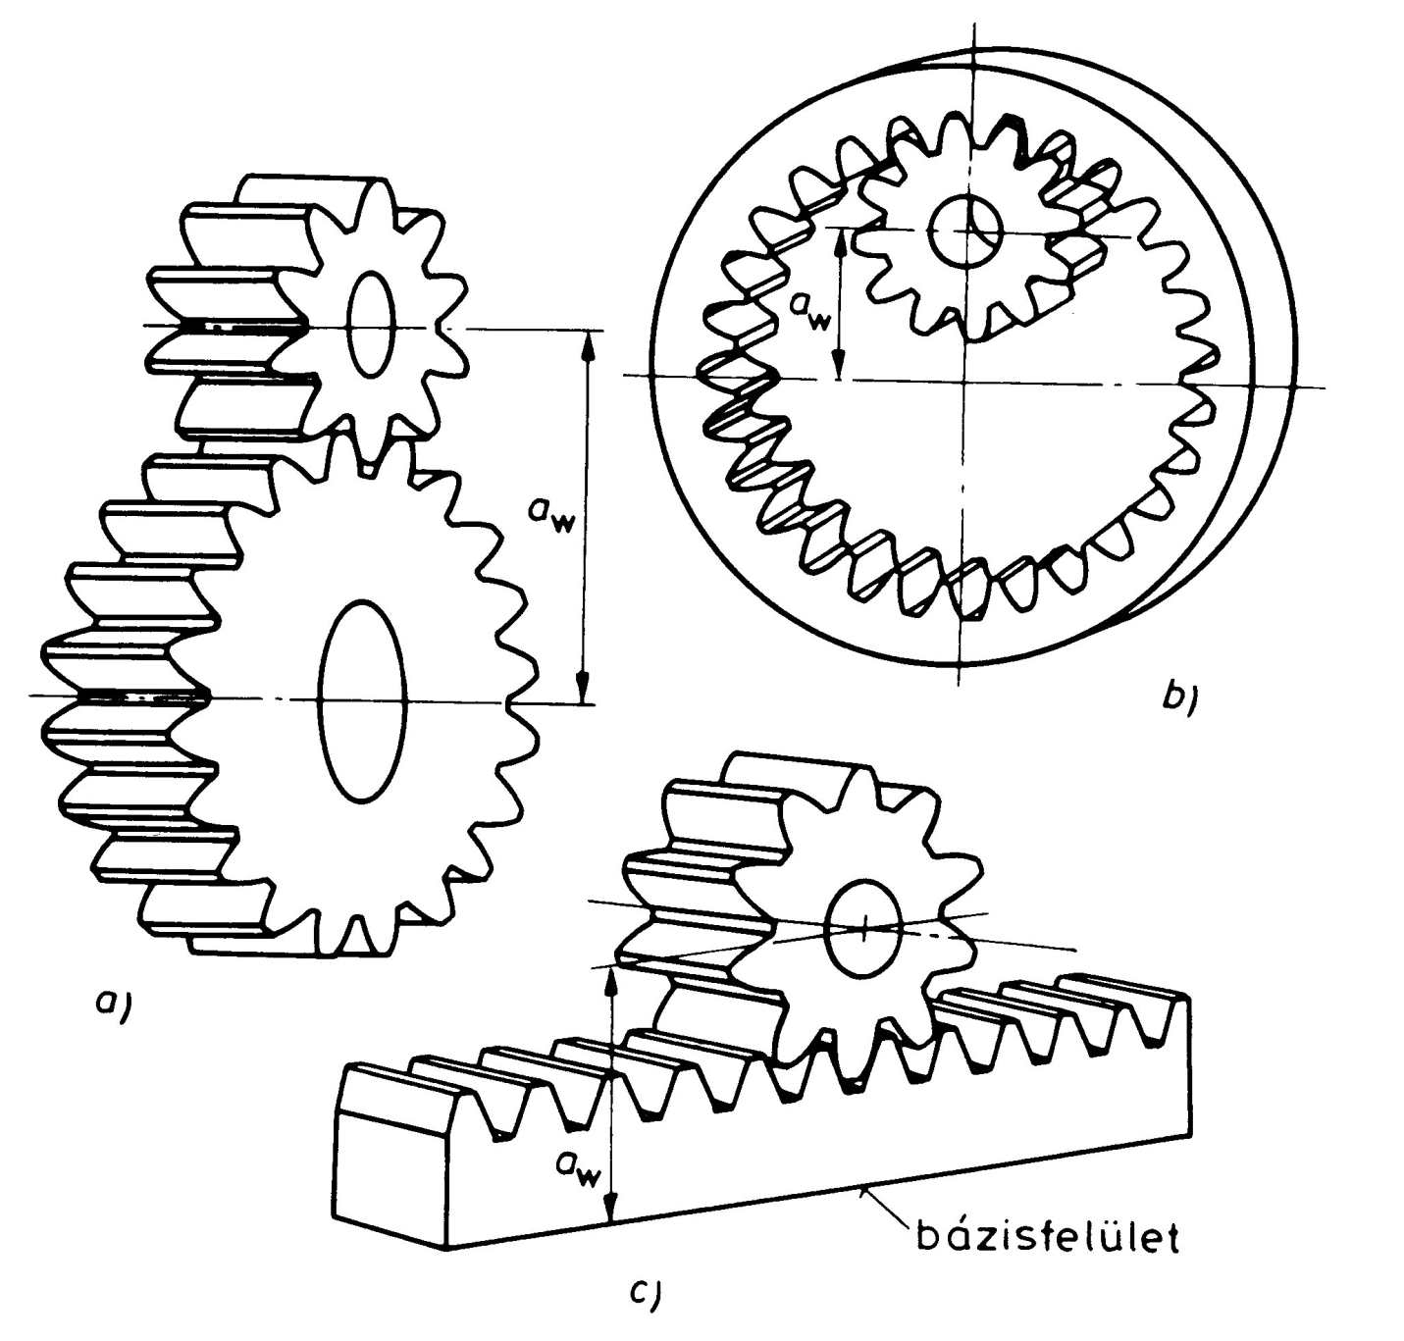
Párhuzamos tengelyvonalú fogaskerékhajtások

Slide 22
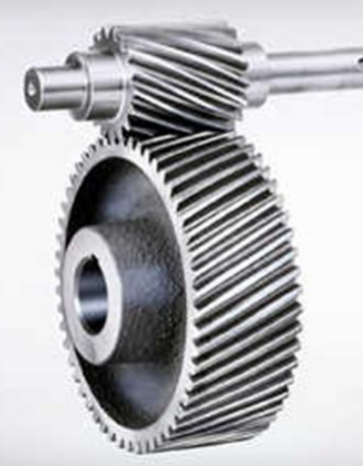
Párhuzamos tengelyvonalú fogaskerékhajtások
Külső, ferde fogazatú hajtás

Slide 23
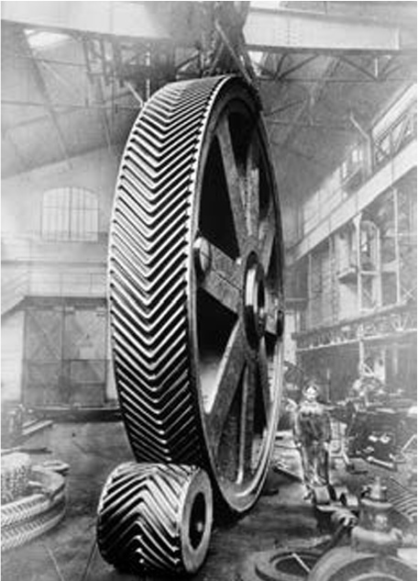
Párhuzamos tengelyvonalú fogaskerékhajtások
Külső, nyílfogazatú
hajtás

Slide 24
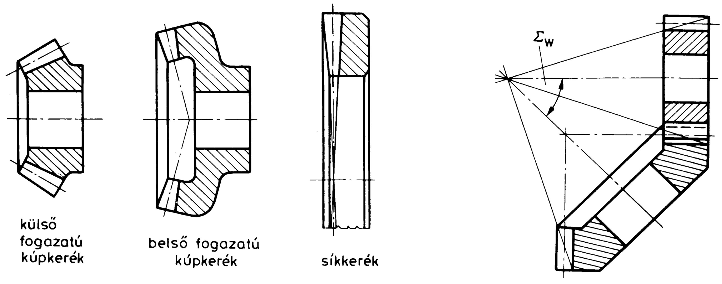
Metsződő tengelyvonalú fogaskerékhajtások
Külső, egyenes fogazatú

Slide 25
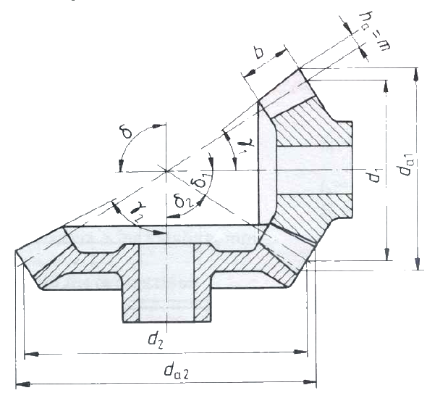
Metsződő tengelyvonalú fogaskerékhajtások

Slide 26
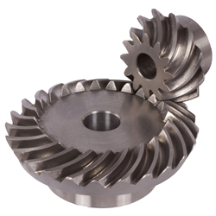
Metsződő tengelyvonalú fogaskerékhajtások
Külső, ívelt
fogazatú hajtás

Slide 27
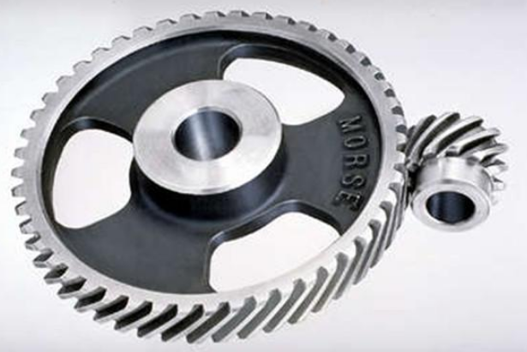
Kitérő tengelyvonalú fogaskerékhajtások
Csavarkerék hajtás

Slide 28
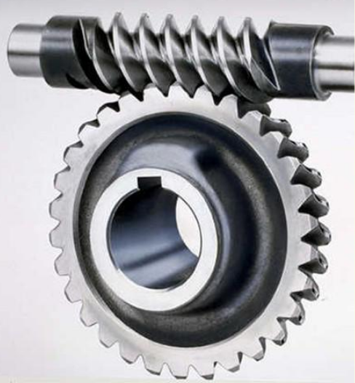
Kitérő tengelyvonalú fogaskerékhajtások
Csigahajtás

Slide 29
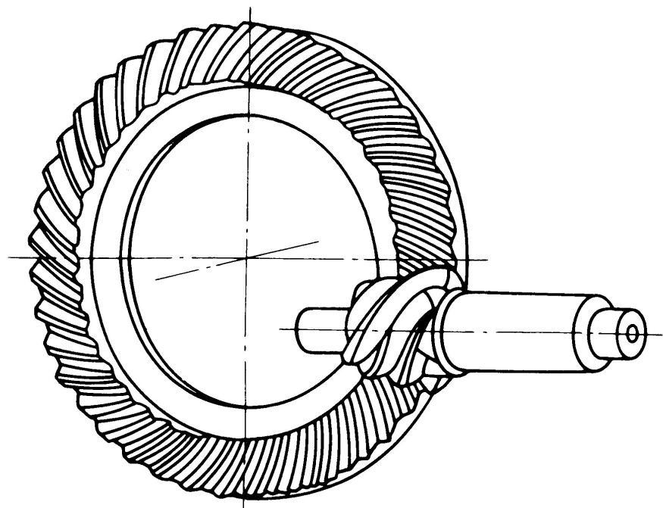
Kitérő tengelyvonalú fogaskerékhajtások
Hipoid hajtás

Slide 30
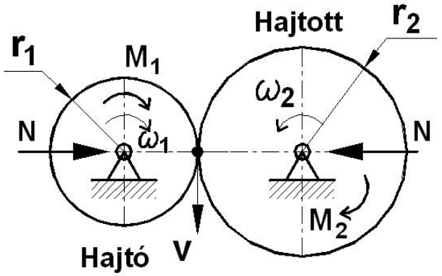
Erőzáró gördülőhajtások-Dörzskerék

Slide 31
Erőzáró gördülőhajtások-Dörzskerék
Az érintkezési pontban azonos az érintkezési sebesség
$$v=r_{1}∙ω_{1}=r_{2}∙ω_{2}$$
$$i=\frac{ω_{1}}{ω_{2}}=\frac{n_{1}}{n_{2}}=\frac{r_{2}}{r_{1}}=\frac{d_{2}}{d_{1}}$$

Slide 32
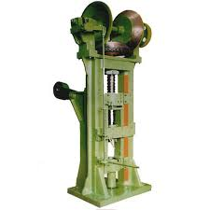
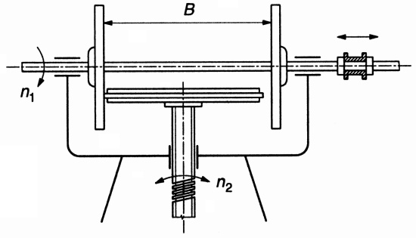
Erőzáró gördülőhajtások-Dörzskerék
Frikciós prés

Slide 33
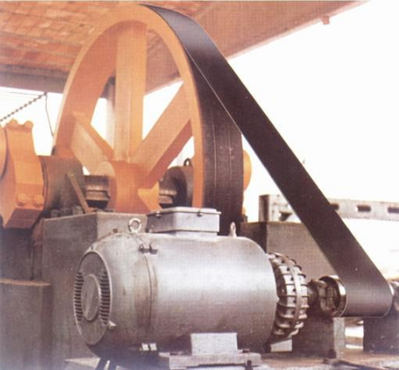
Erőzáró vonóelemes hajtások
Szíjhajtások

Slide 34
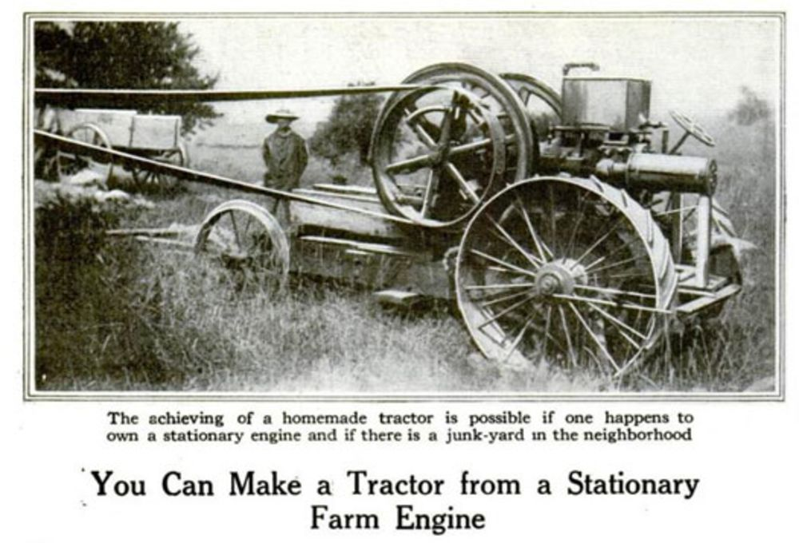
Erőzáró vonóelemes hajtások
Szíjhajtások

Slide 35
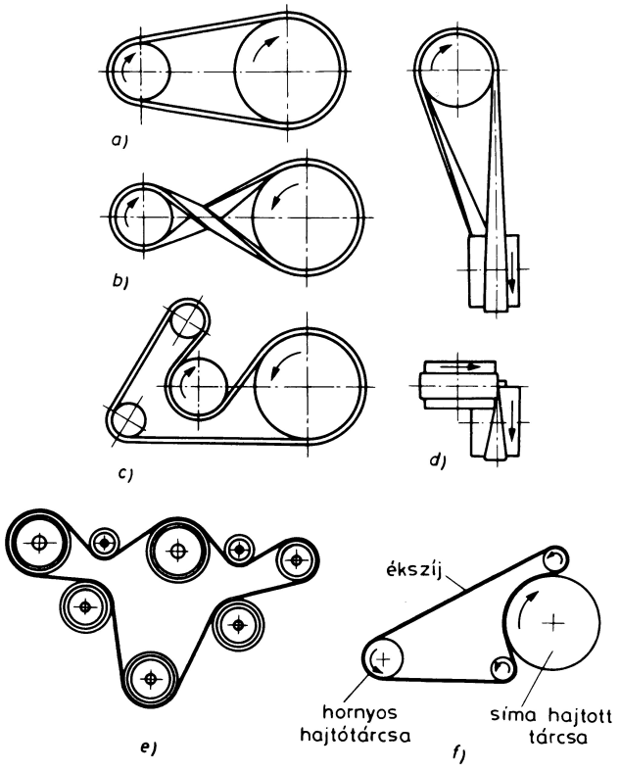
Erőzáró vonóelemes hajtások
Szíjhajtások

Slide 36
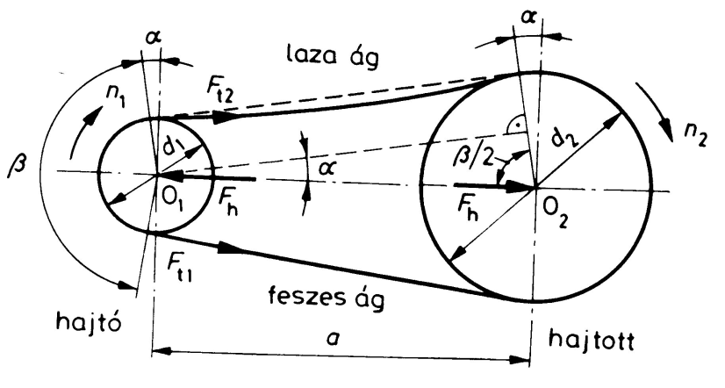
Erőzáró vonóelemes hajtások
Sliptől eltekintve a két tárcsa kerületi sebessége megegyezik
$$v_{1}=v_{2}=d_{1}∙π∙n_{1}=d_{2}∙π∙n_{2}$$
$$i=\frac{ω_{1}}{ω_{2}}=\frac{n_{1}}{n_{2}}=\frac{r_{2}}{r_{1}}=\frac{d_{2}}{d_{1}}=\frac{T_{2}}{T_{1}}$$
$$T_{1}=F_{k}∙r_{1}$$
$$F_{k}=F_{t1}−F_{t2}$$
$$T_{2}=F_{k}∙r_{2}$$
Slip~4%

Slide 37
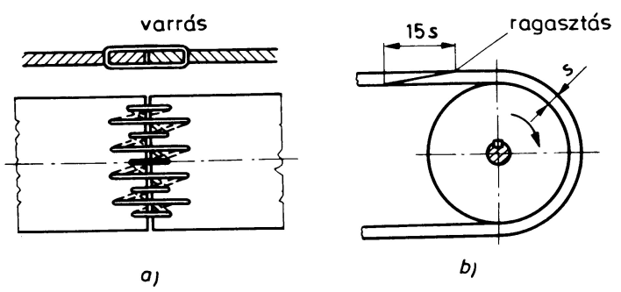
Erőzáró vonóelemes hajtások

Slide 38
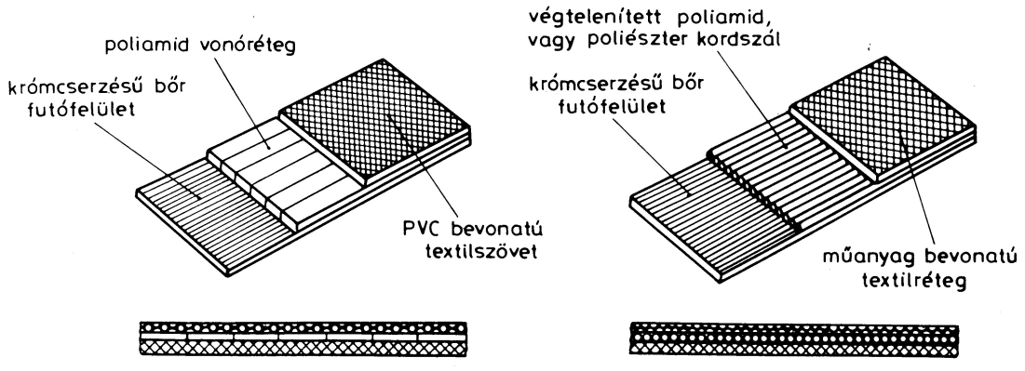
Erőzáró vonóelemes hajtások

Slide 39
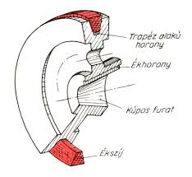
Erőzáró vonóelemes hajtások
Ékszíjhajtás

Slide 40
Erőzáró vonóelemes hajtások
Ékszíjhajtás
$$v_{max}≈40\frac{m}{s}$$

Slide 41
Erőzáró vonóelemes hajtások

Slide 42
Erőzáró vonóelemes hajtások
Ékbordás ékszíj (Poly-V szíj)

Slide 43
Erőzáró vonóelemes hajtások
Ékbordás ékszíj (Poly-V szíj)

Slide 44
Alakzáró vonóelemes hajtások
Lánchajtások

Slide 45
Alakzáró vonóelemes hajtások
Lánchajtások

Slide 46
Alakzáró vonóelemes hajtások

Slide 47
Alakzáró vonóelemes hajtások
$$Osztókörátmérő: d=\frac{p}{\sin{\frac{τ}{2}}}$$
$$Osztószög: τ=\frac{360°}{z}$$

Slide 48
Alakzáró vonóelemes hajtások
Lánchajtás elrendezések

Slide 49
Alakzáró vonóelemes hajtások
Fogasszíjhajtás

Slide 50
Alakzáró vonóelemes hajtások
Fogasszíjhajtás-elrendezések

Slide 51
Alakzáró vonóelemes hajtások

Slide 52
Alakzáró vonóelemes hajtások

Slide 53
Alakzáró vonóelemes hajtások

Slide 54
Fokozat nélkül állítható áttételű mechanikus hajtások

Slide 55
Fokozat nélkül állítható áttételű mechanikus hajtások

Slide 56
Fokozat nélkül állítható áttételű mechanikus hajtások

Slide 57
Gyakorlat:
Gördülési ellenállás
Lejtő-cs.menet
önzárás

Slide 58
Erőgépek energiamérlege
Fg

